Slide 1
第９課 新出語彙 絵カード
なかま

Slide 2
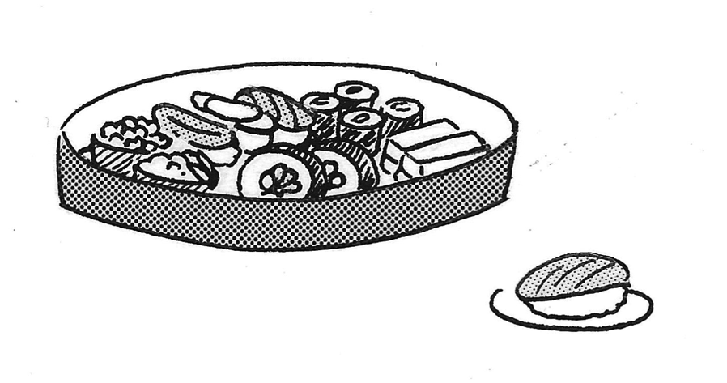
Notes:
すし

Slide 3
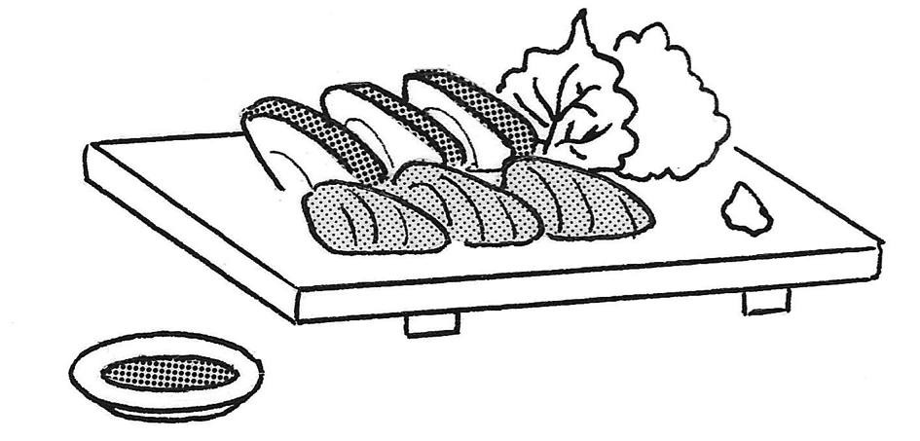
Notes:
さしみ

Slide 4
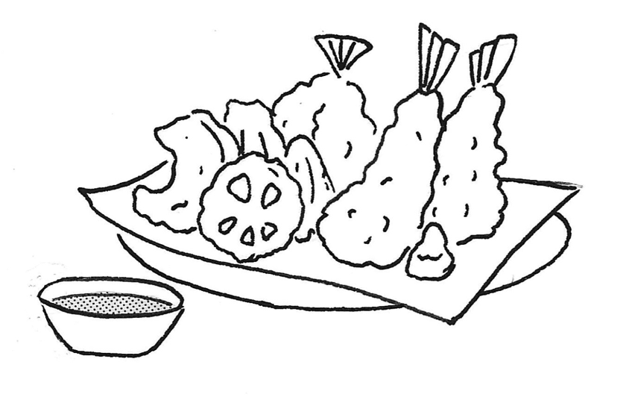
Notes:
てんぷら

Slide 5
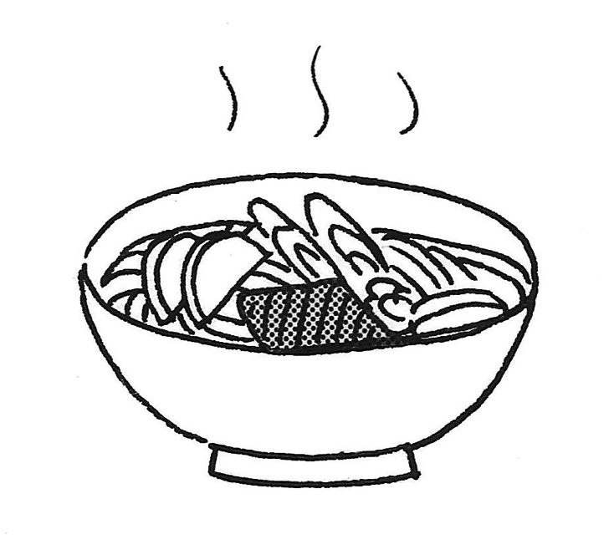
Notes:
うどん

Slide 6
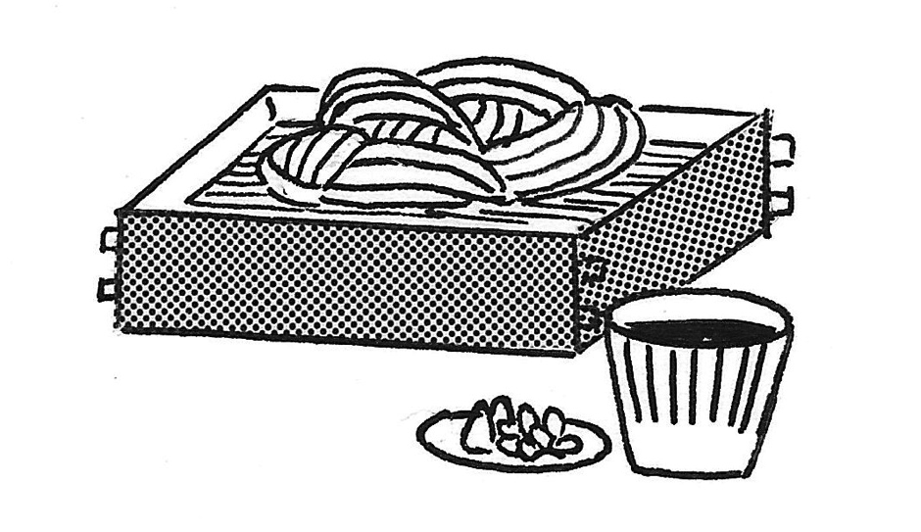
Notes:
そば

Slide 7
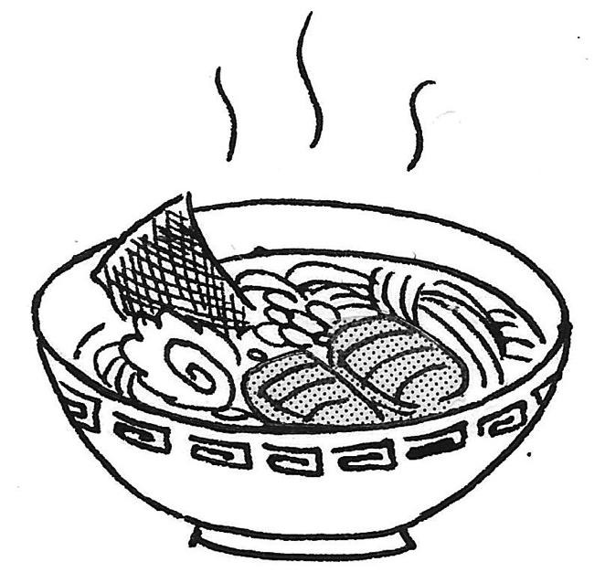
Notes:
ラーメン

Slide 8
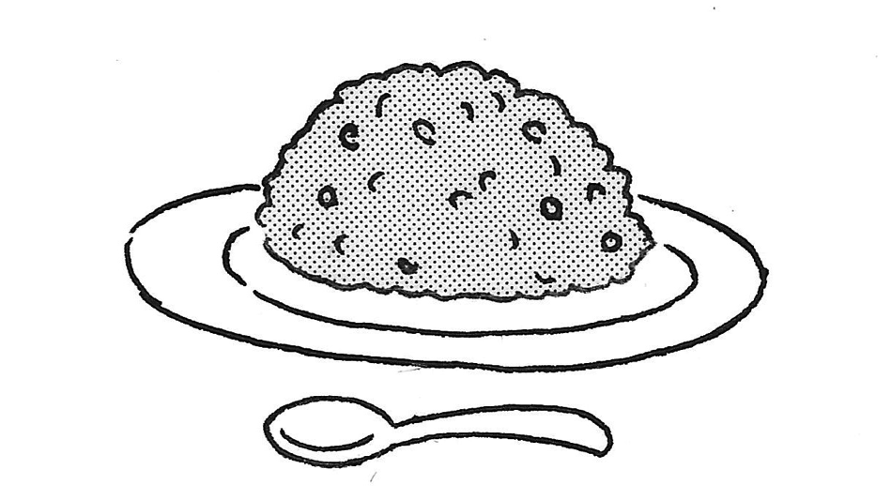
Notes:
チャーハン

Slide 9
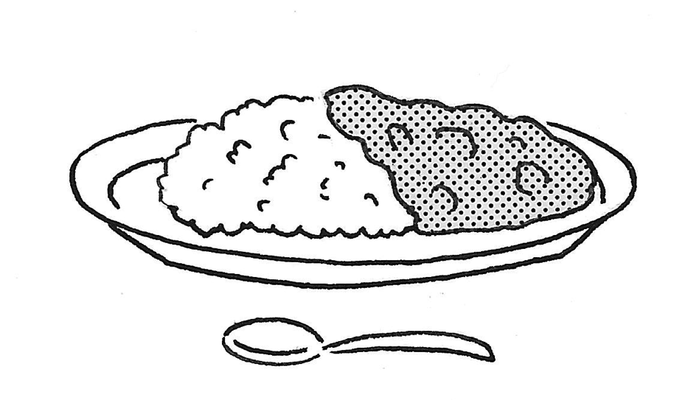
Notes:
カレーライス

Slide 10
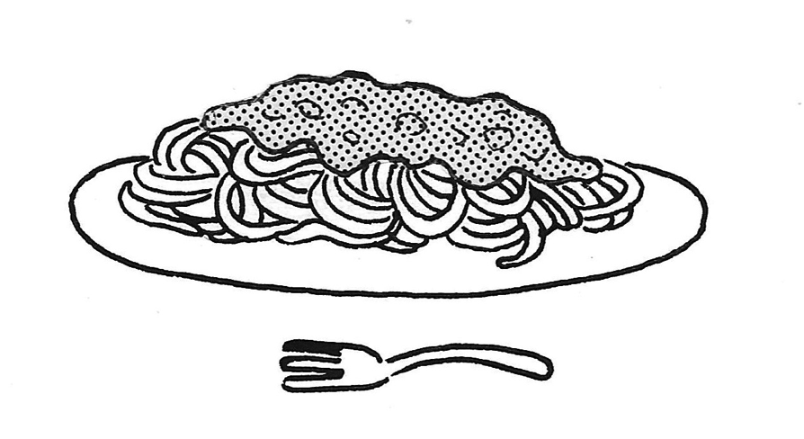
Notes:
スパゲティ

